Slide 1
Set được sử dụng để lưu trữ các phần tử duy nhất không bị trùng lặp nhau trong tập hợp.

Slide 2
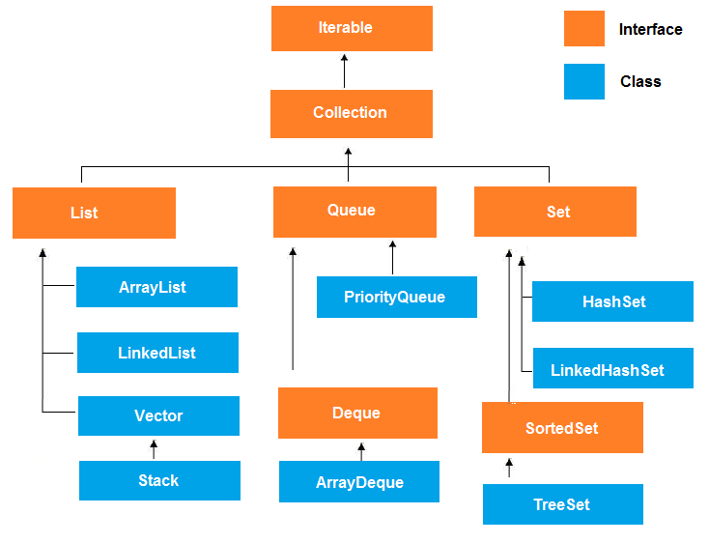
Collection

